Slide 1
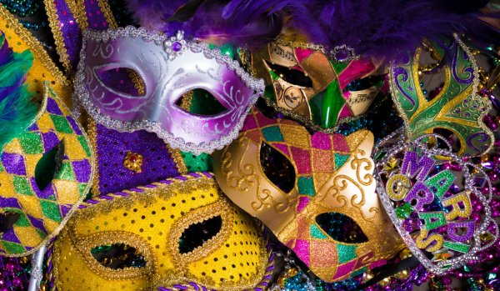
Τα έθιμα της Αποκριάς σε διάφορα μέρη της Ελλάδας

Slide 2
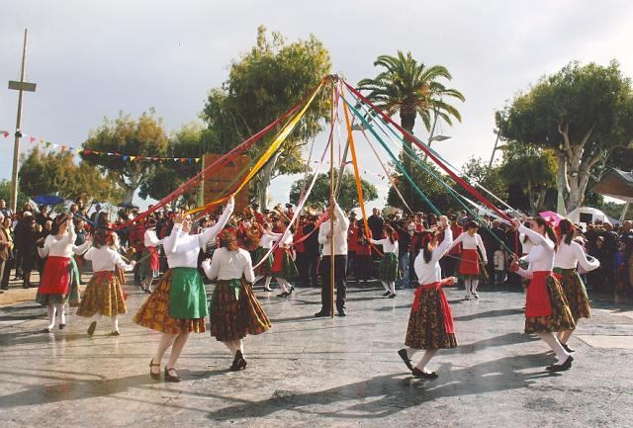
Το Γαϊτανάκι

Slide 3
Χρειάζονται δεκατρία άτομα για να στήσουν τον ιδιότυπο χορό. Ο ένας κρατά έναν μεγάλο στύλο στο κέντρο, από την κορυφή του οποίου ξεκινούν δώδεκα μακριές κορδέλες, καθεμιά με διαφορετικό χρώμα. Οι κορδέλες αυτές λέγονται γαϊτάνια και είναι αυτές που δίνουν το όνομά τους και στο έθιμο. Γύρω από τον στύλο δώδεκα χορευτές κρατούν από ένα γαϊτάνι και χορεύουν ταυτόχρονα ανά ζευγάρια, τραγουδώντας το παραδοσιακό τραγούδι.
Καθώς κινούνται γύρω από τον στύλο, κάθε χορευτής εναλλάσσεται με το ταίρι του και έτσι όπως γυρνούν, πλέκουν τις κορδέλες γύρω από τον στύλο δημιουργώντας χρωματιστούς συνδυασμούς, με τον ίδιο τρόπο που έπλεκαν παλιά οι γυναίκες τα γαϊτάνια και στόλιζαν τις παραδοσιακές φορεσιές. Όταν οι κορδέλες έχουν όλες τυλιχτεί και οι χορευτές χορεύουν όλο και πιο κοντά στο κοντάρι, αντιστρέφεται η φορά του χορού και αφού τα γαϊτάνια ξετυλιχτούν ο χορός τελειώνει.

Slide 4
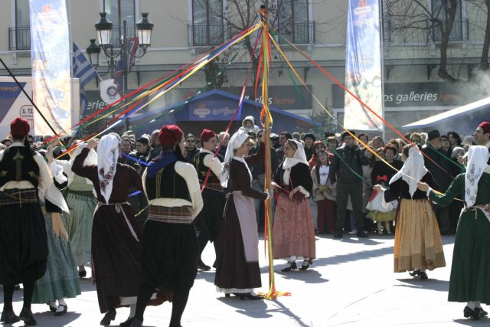

Slide 5
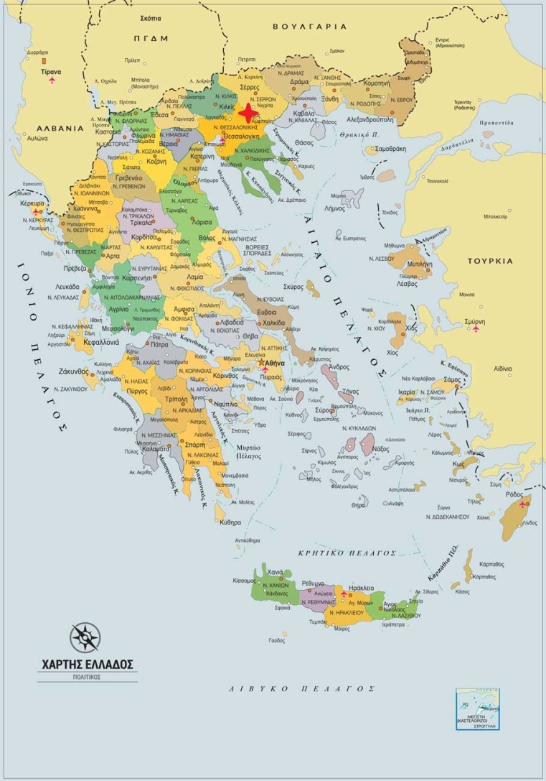
Σοχός - Θεσσαλονίκη
Κουδουνοφόροι

Slide 6
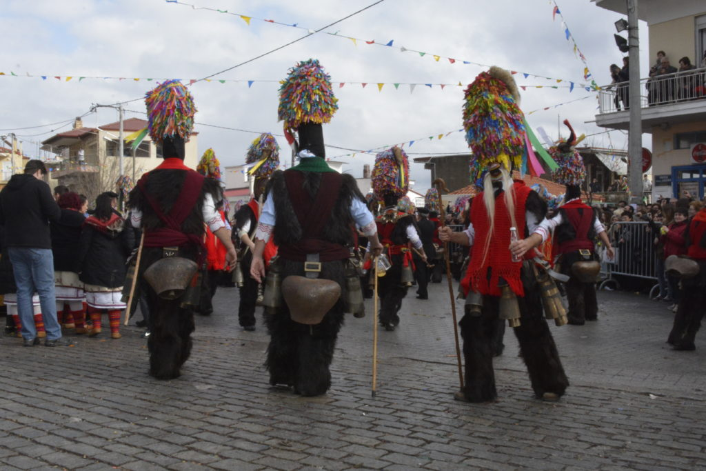

Slide 7
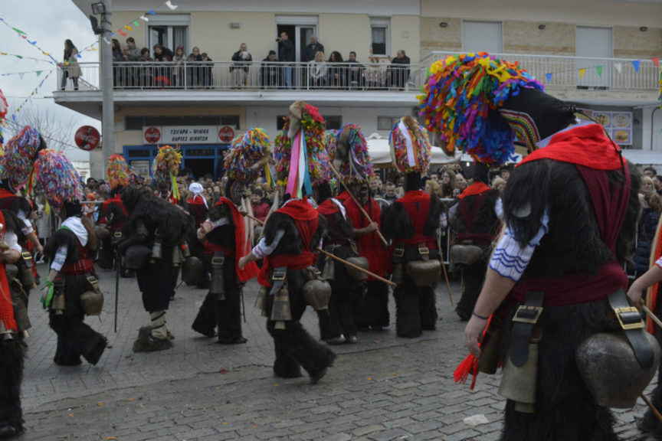

Slide 8
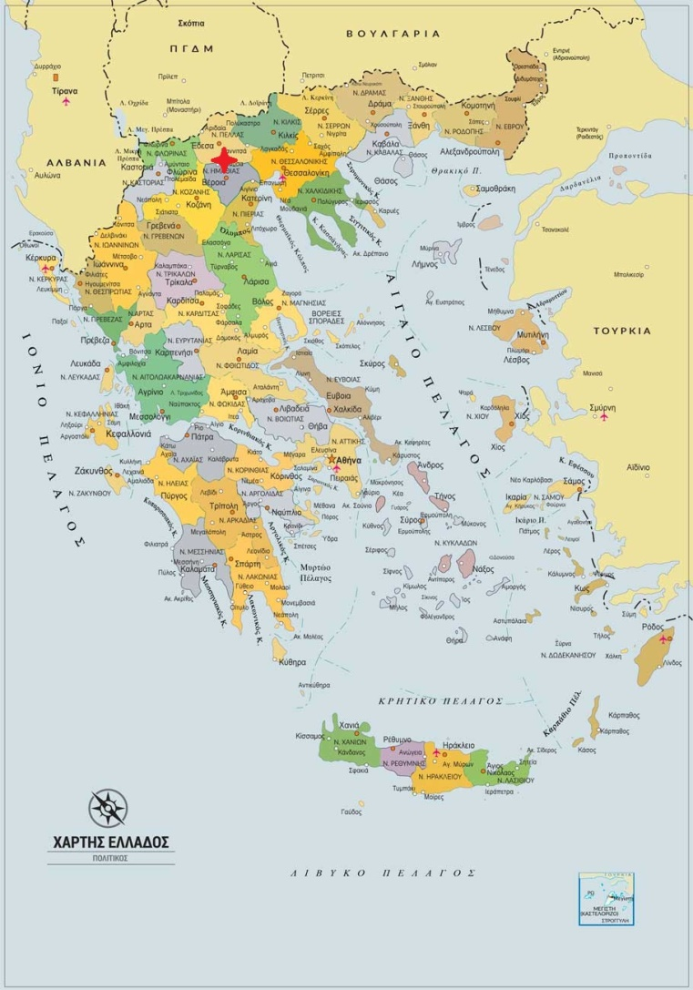
Νάουσα – Μπούλες - Γενίτσαροι

Slide 9
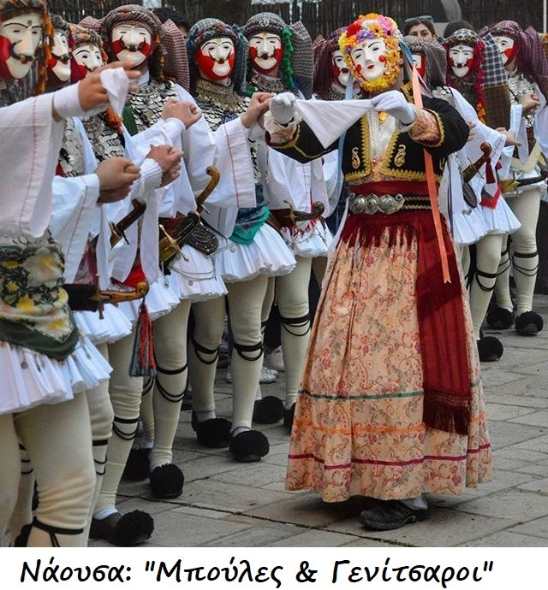

Slide 10
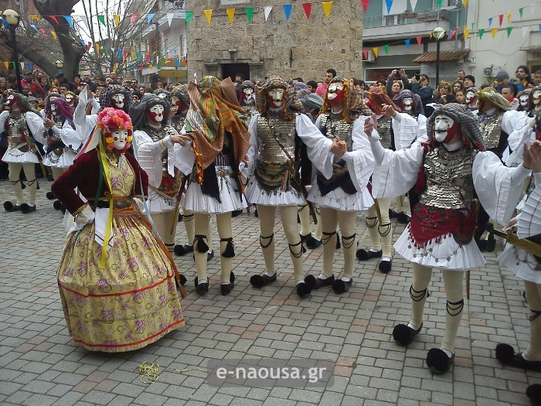

Slide 11
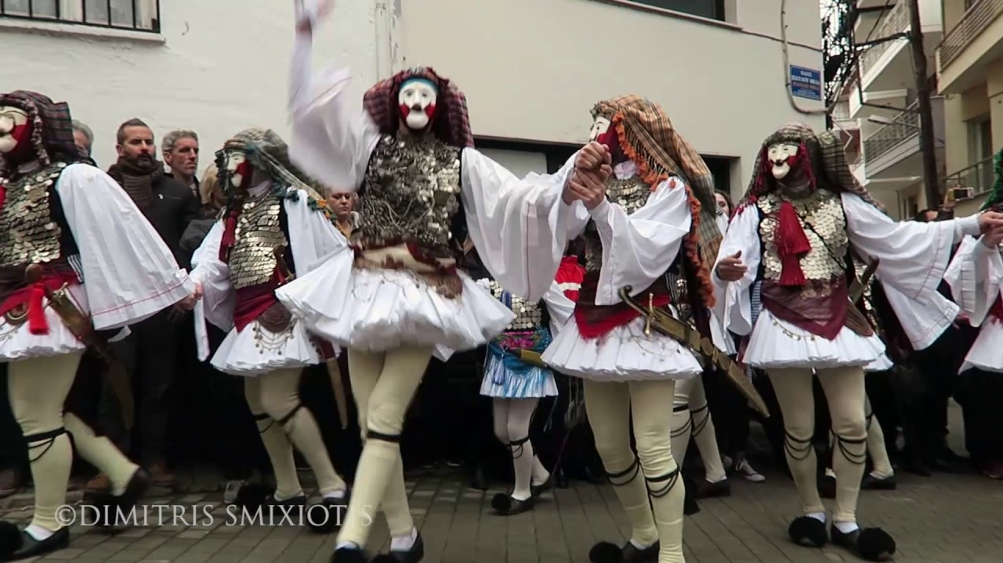

Slide 12
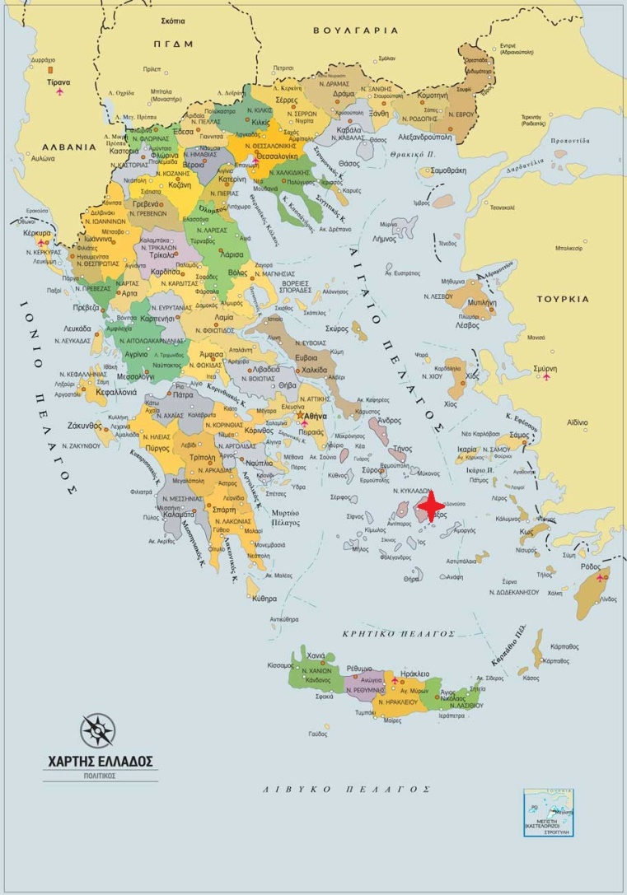
Νάξος - Κορδελάτοι

Slide 13
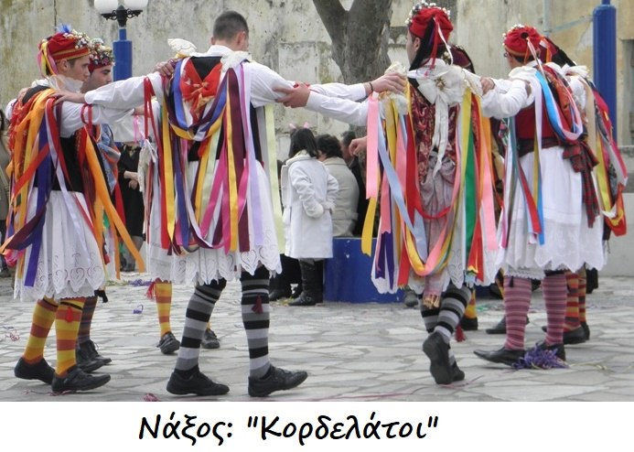

Slide 14
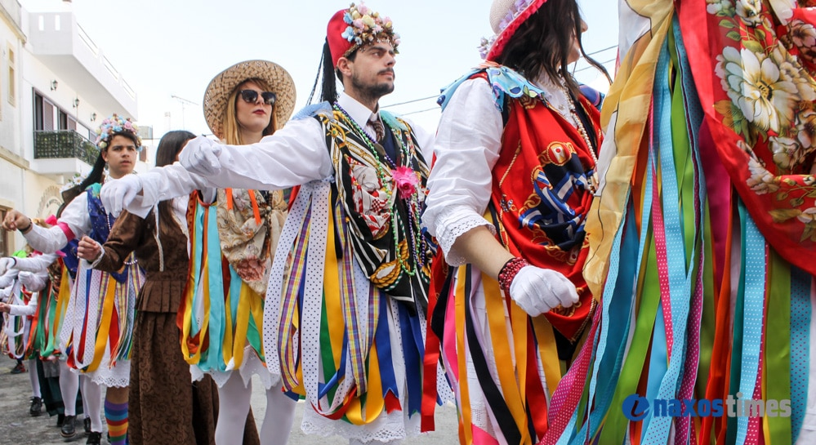

Slide 15
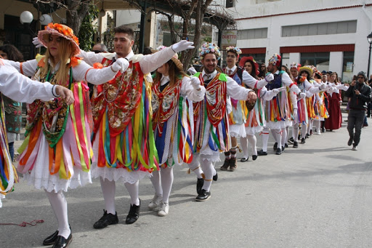

Slide 16
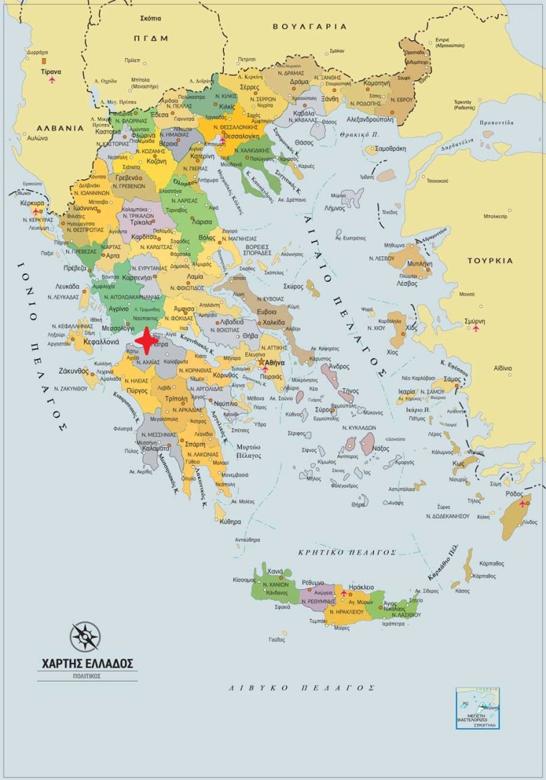
Πάτρα

Slide 17
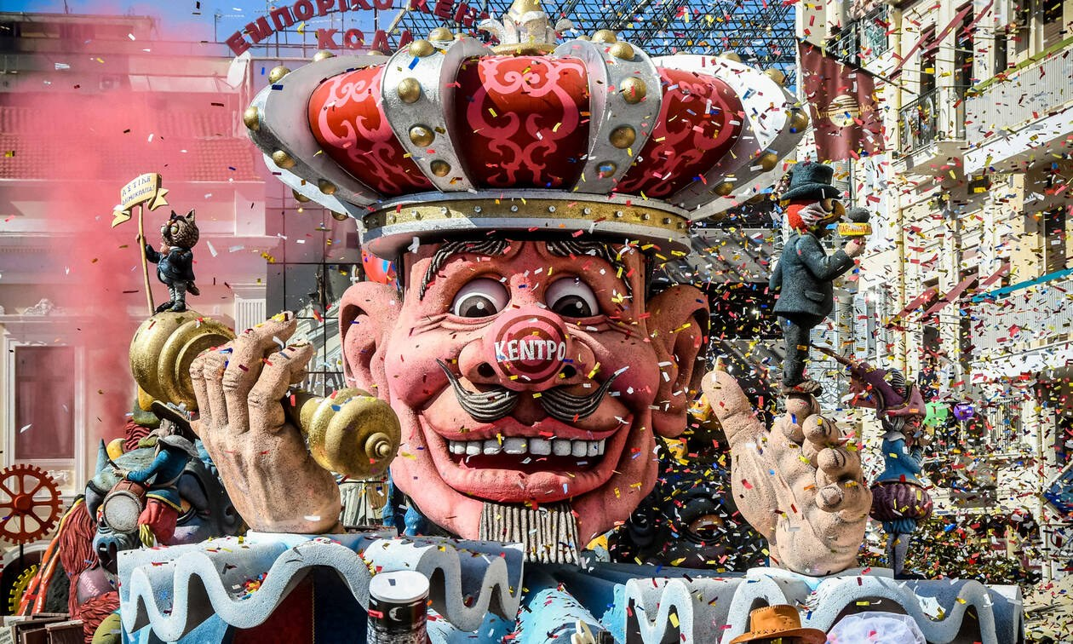

Slide 18
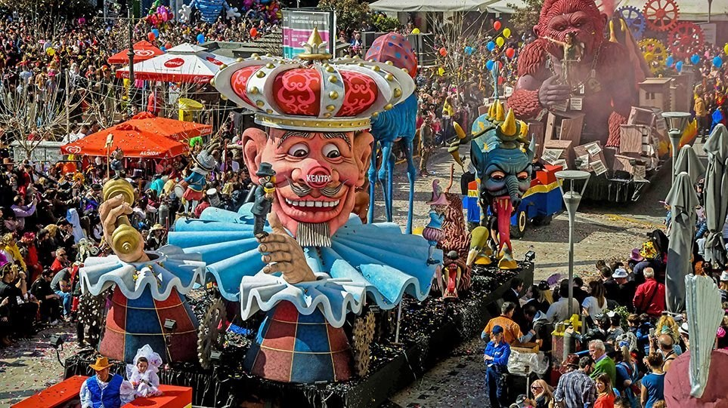

Slide 19
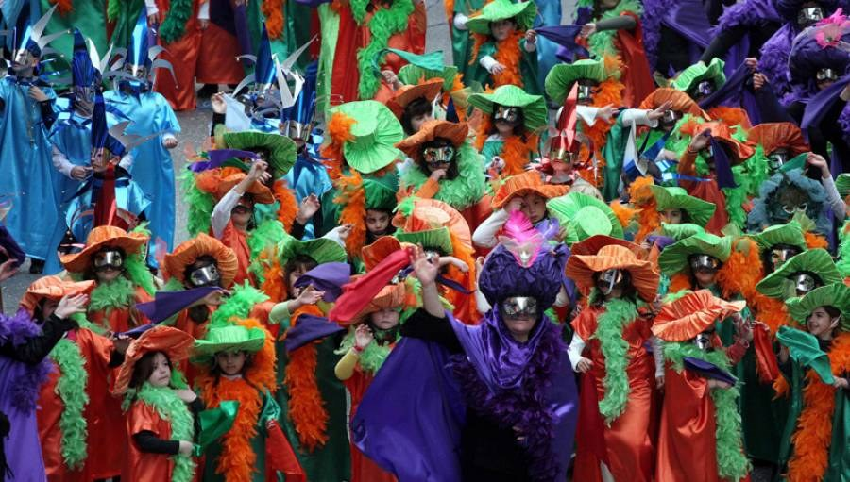

Slide 20
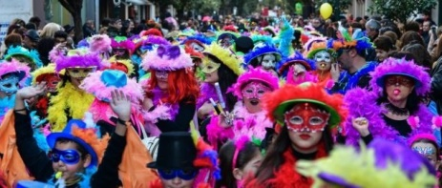

Slide 21
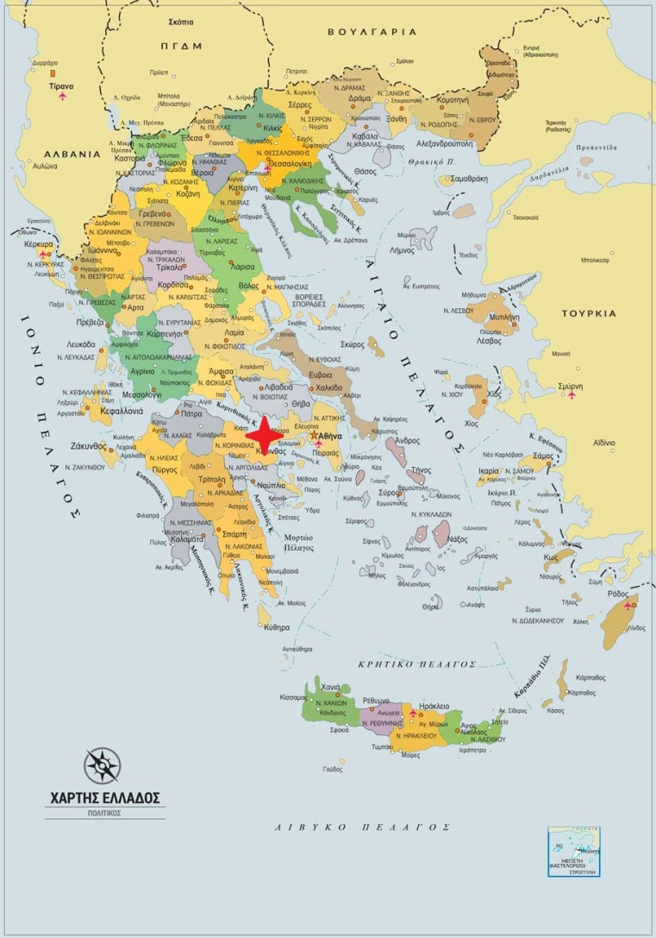
Λουτράκι

Slide 22
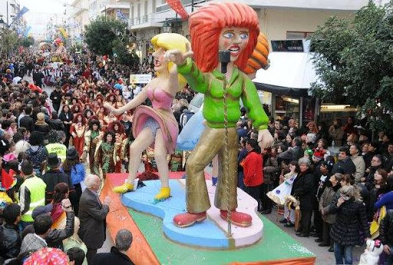

Slide 23
